Slide 1
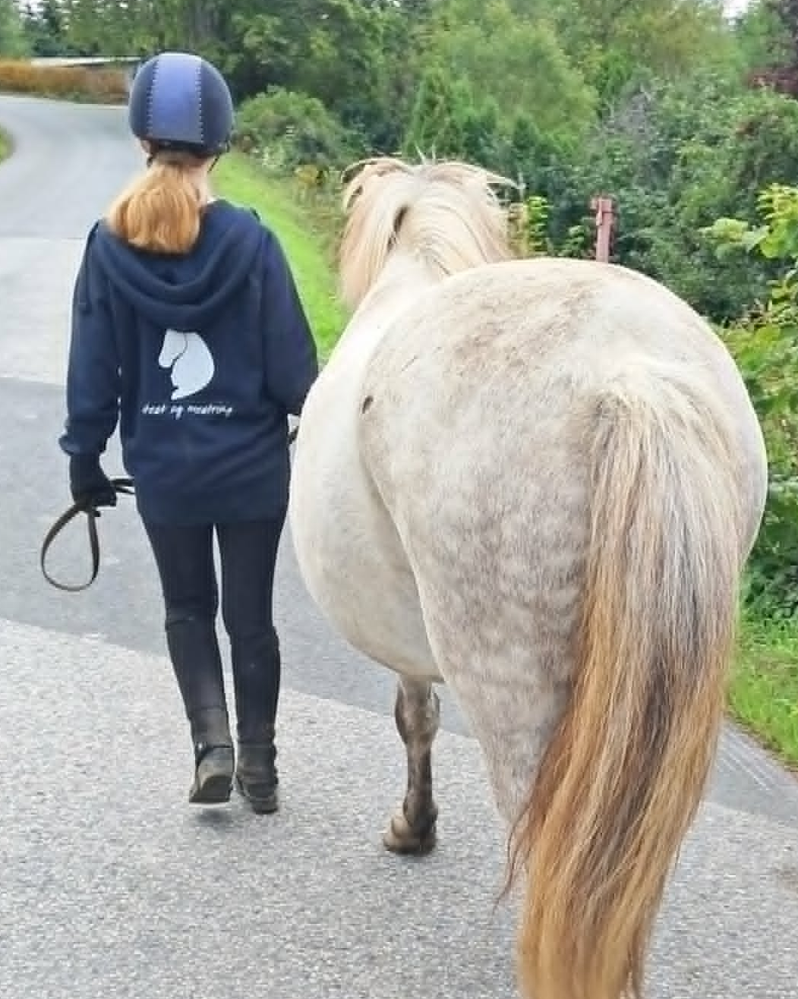
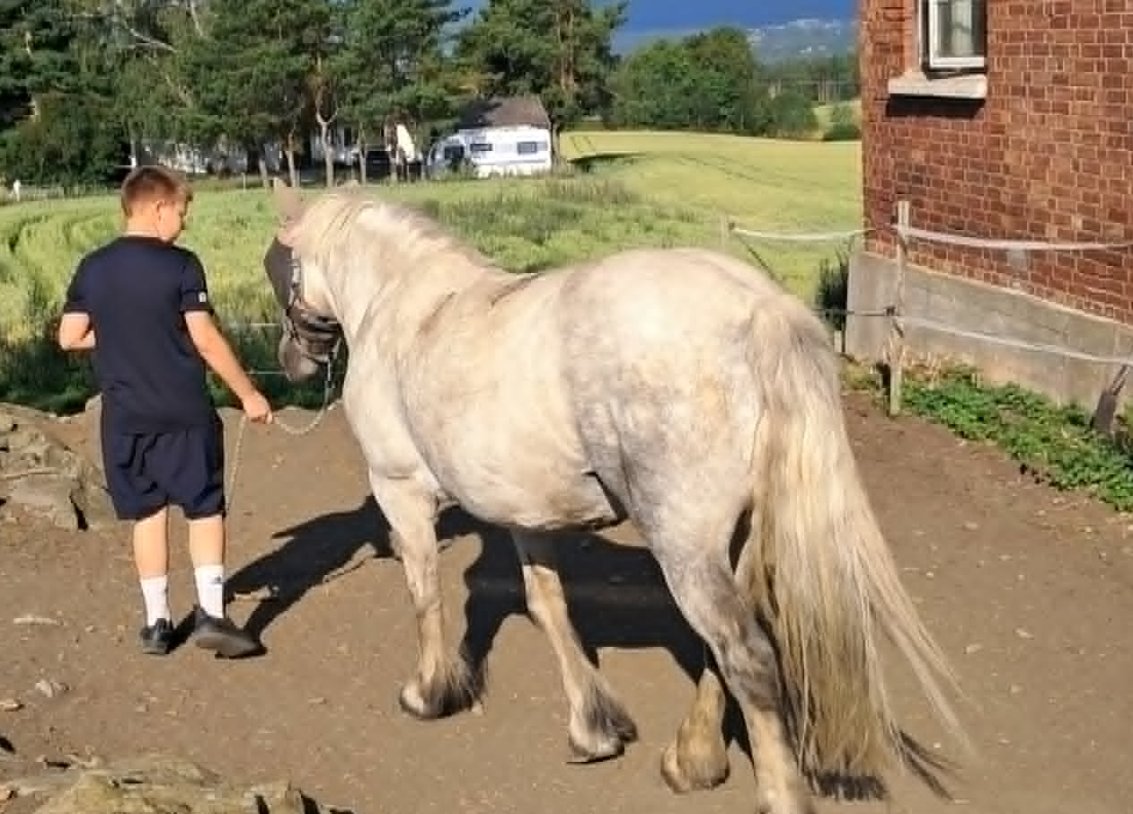
Alternativ
opplæringsarena
Klekken gård IPT
Gård • Dyr • Mestring

Slide 2
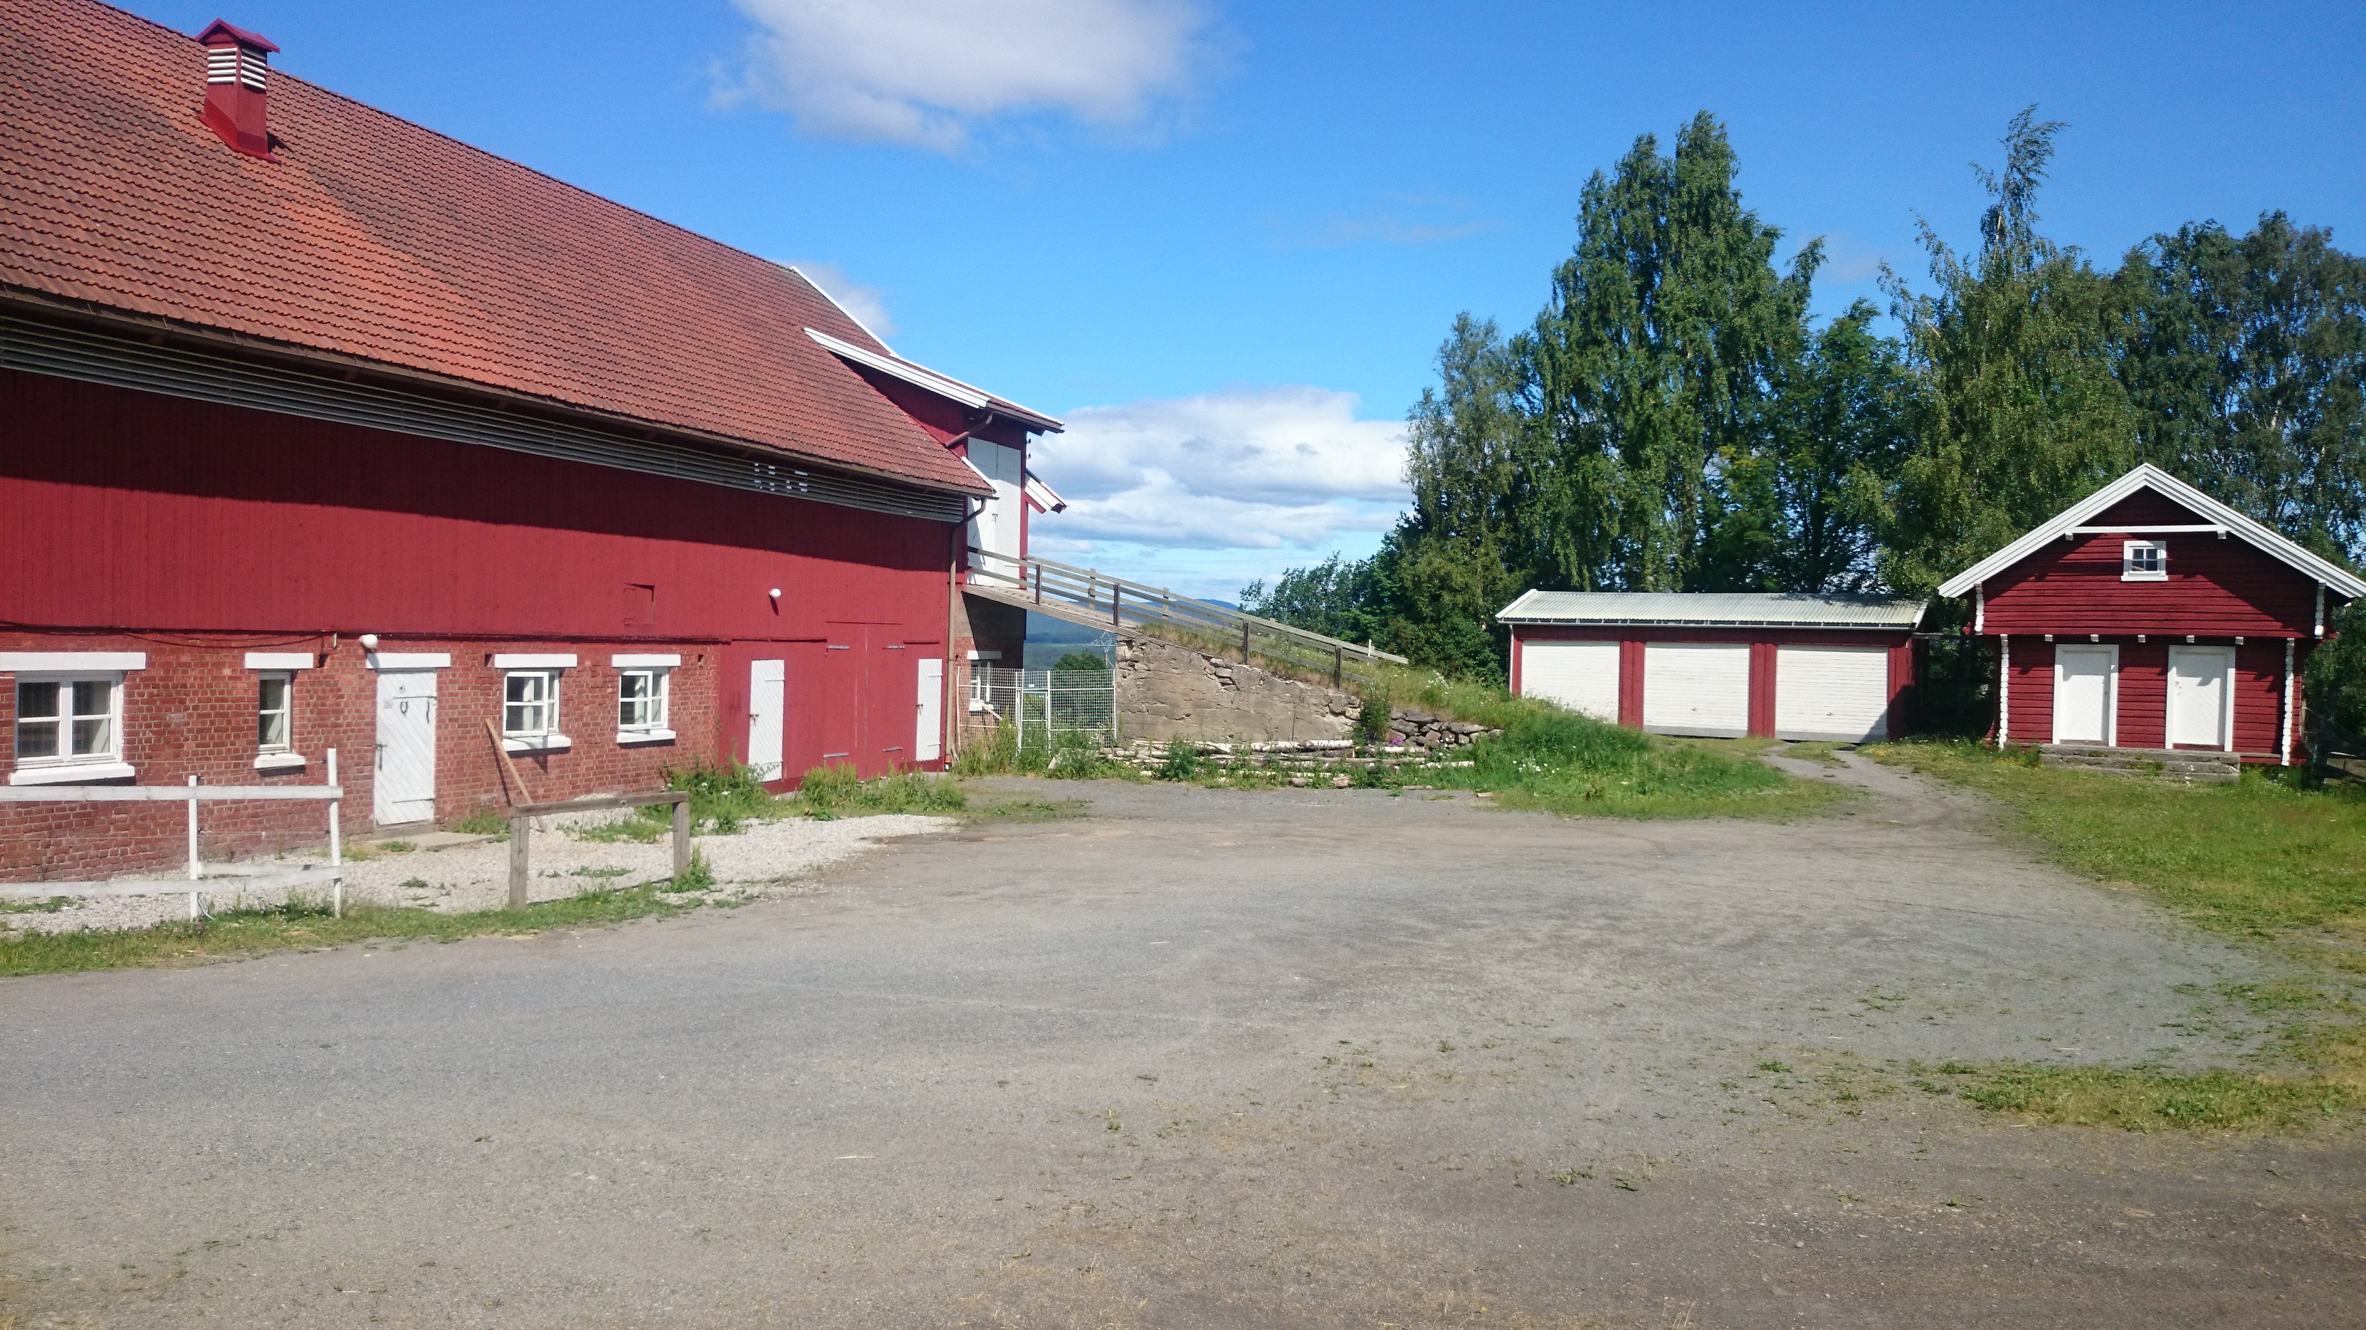
Om Klekken gård
"Vi har erfart at aktivitetene med dyrene gir elevene ro og mestringsfølelse – og styrker sosiale ferdigheter gjennom ansvar og gjensidig tillit."
Inn på tunet
Godkjent Inn på tunet-gård siden 2018
2022
20+
1:1
Hest og mestring
Drevet Hest og mestring siden 2015
Rammeavtale
Ringerike
Dyr på
gården
Primær
oppfølging
Opplæringsarena
Alternativ opplæringsarena i Ringerike kommune siden 2022
Erfaring
Elever fra barne- og ungdomsskole, hovedsakelig 1:1 oppfølging
Samarbeid
Tett samarbeid med skoler, PPT, BUP, foresatte og barnevern

Slide 3
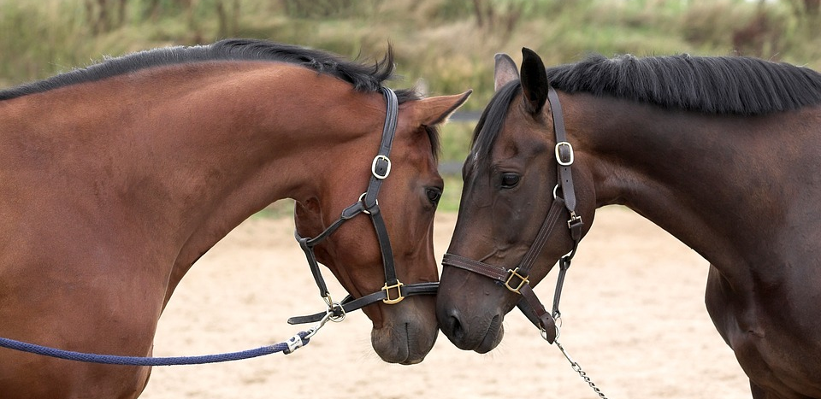
Fasiliteter og ressurser
INNENDØRS
UTENDØRS & DYR
Låve med stall og sauefjøs
Oppvarmet oppholdsrom, garderobe og toalett
Innredet stabbur (aktiviteter & overnatting)
Snekkerverksted
Vinterhage
Avtale med Menova (undervisningsrom, garderobe, treningsrom)
7 hester, 6 sauer, 3 kaniner, hunder og katter
Inngjerdet ridebane med gapahuk og grill
Grønnsakshage og frukttrær
Store utendørsarealer
Skog med turmuligheter i nærområdet og seter på Ringkollen
Bålpanneplass

Slide 4
Kompetanse
Toril Eriksen
Silje Haugom
Guro Thea Skurdal
Hovedansvarlig
Pedagog
Miljøarbeider
Daglig leder av Hest og mestring siden 2015. Hovedansvarlig for alternativ opplæringsarena siden 2022, og Inn på tunet tjenester siden 2018. Helsefagarbeider med videreutdanning rus og psykisk helse. Utdannet rideterapeut i Danmark ved AVHTT. DAI og HAI ved NMBU.
8 års erfaring fra gårdsbarnehage.
Ansvarlig for årsplaner etc.
God erfaring med ITO og alternativ opplæringsarena. Jobbet 11 år som lærer og tilrettelagt og tilpasset undervisningsopplegg for alle nivåer I grunnskolen.
Utdannet adjunkt.
Selvstendig næringsdrivende, Nedre Auren gårdsbarnehage/gård 2008- dd.
10 år som adjunkt ved Vestre Aker skole.
7 år som miljøarbeider ved Honerud og Åssiden videregående skole. 29 års erfaring med hest og gård som pedagogisk arena.
Eva Lassen
Ingrid Ellingsen
Maria Rustad
Terapeut & veileder
Eier & driftsansvarlig
Medarbeider
Utdannet gestaltterapeut og sykepleier I psykiatri, egen praksis siden 1994.
32 år som foreleser/veileder for tverrfaglig helsepersonell.
Samarbeidet med Hest og mestring om terapitilbud for barn, unge, voksne og familier 2020.
Eier og driftsansvarlig for Klekken gård.
Inn på tunet-tilbyder siden 2018. Deleier Hest og mestring siden 2017.
Ansvar for etter-skole tilbud og gruppeaktiviteter for barn, ungdom. og voksne.
Erfaring fra alternativ opplæringsarena og kurs i Hest i psykososialt arbeid 1 og 2.

Slide 5
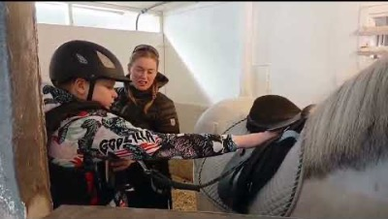
Alternativ
opplæringsarena
Gård • Dyr • Mestring

Slide 6
Vår pedagogiske tilnærming
Trygghetssirkelen
Relasjonell og erfaringsbasert læring
Relasjon, trygghet og tilhørighet skapes gjennom trygge voksne , trygge rammer, tid, og meningsfulle oppgaver.
Elevene gjør seg erfaringer, ser sammenhenger, opplever mening og mestring med praktiske oppgaver tilknyttet hestene og gården.
Dyreassistert pedagogikk
Individuell tilpasning
Dyrene, og da spesielt hesten, er ressurs for læring, trivsel og utvikling. Vi erfarer gjennom vårt pedagogiske arbeid positive fysiske, mentale, emosjonelle og sosiale effekter.
Opplegget tilpasses etter elevens interesser, styrker og utfordringer. Vi følger elevens IOP i tett samarbeid med skole og foresatte.

Slide 7
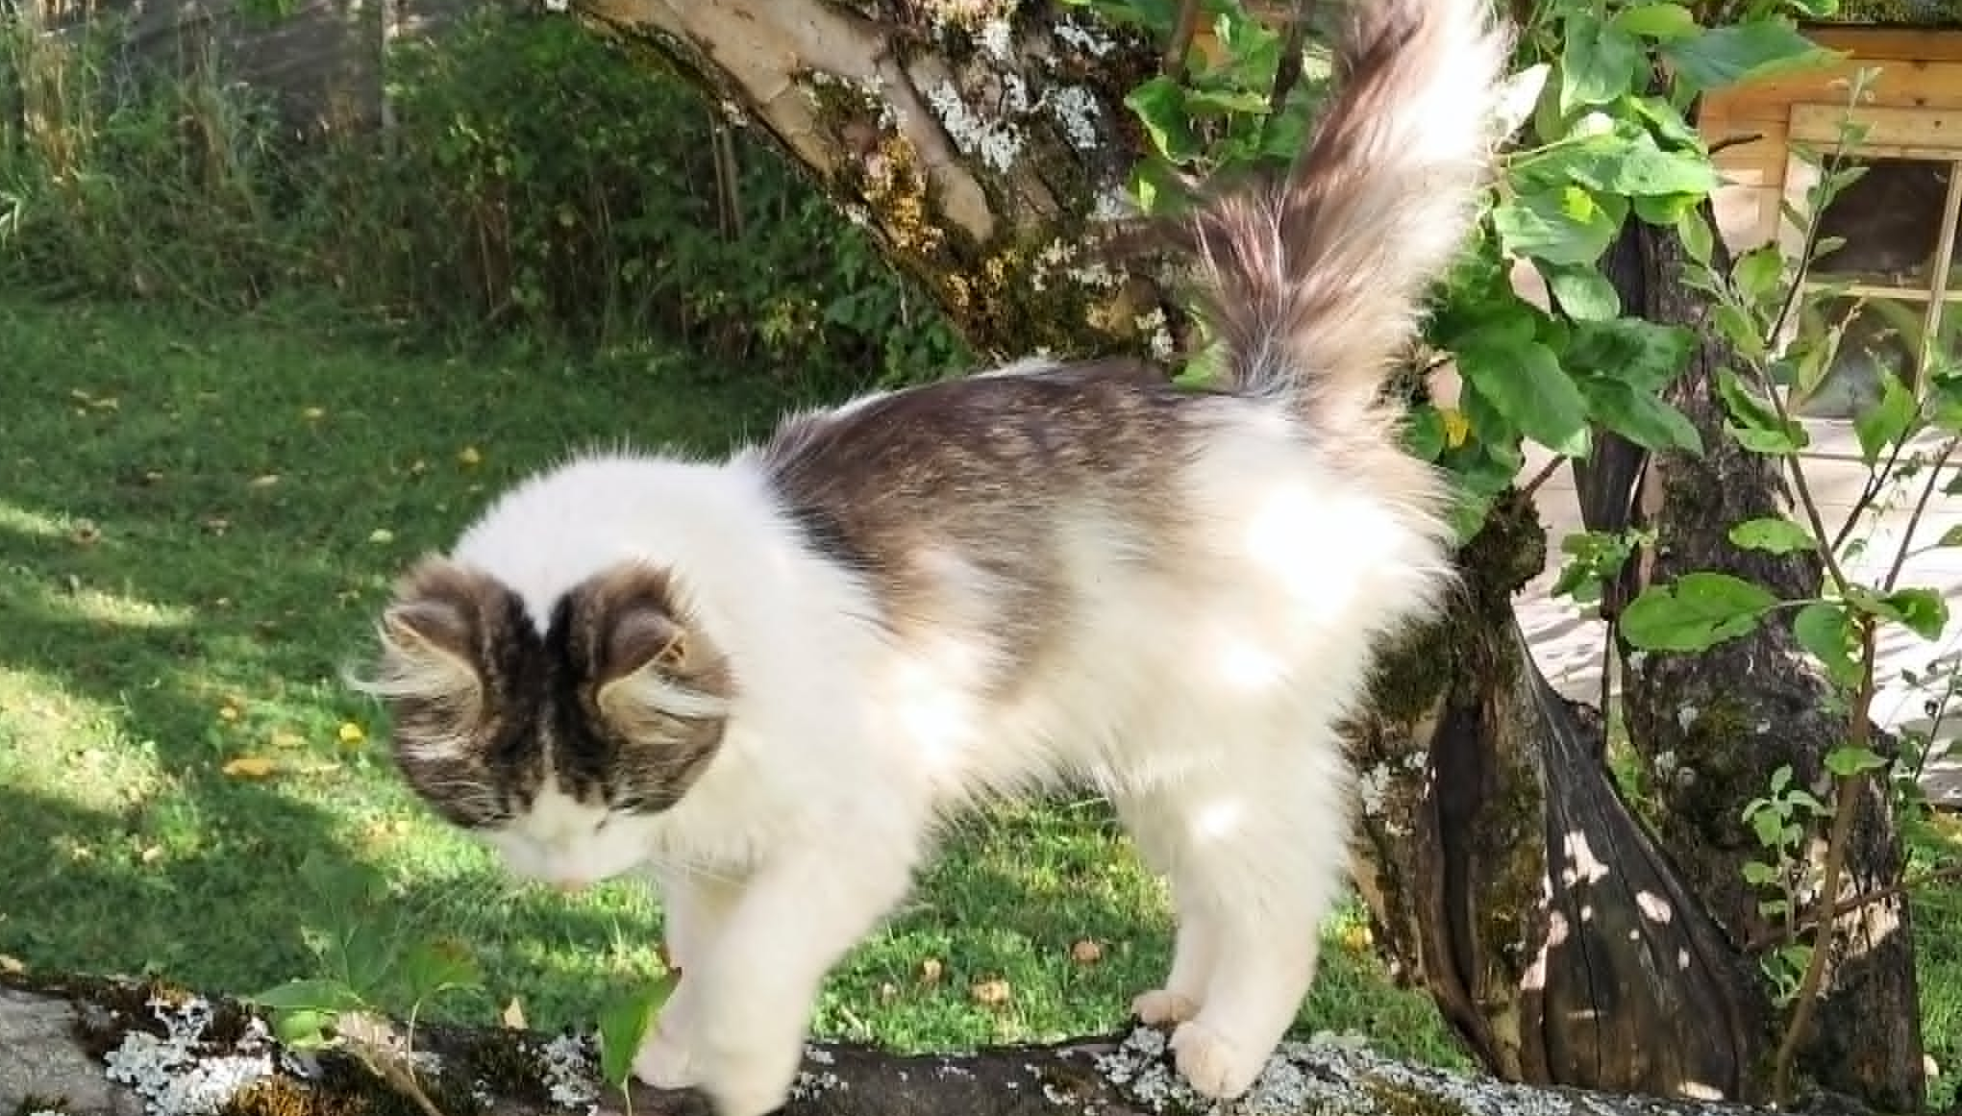
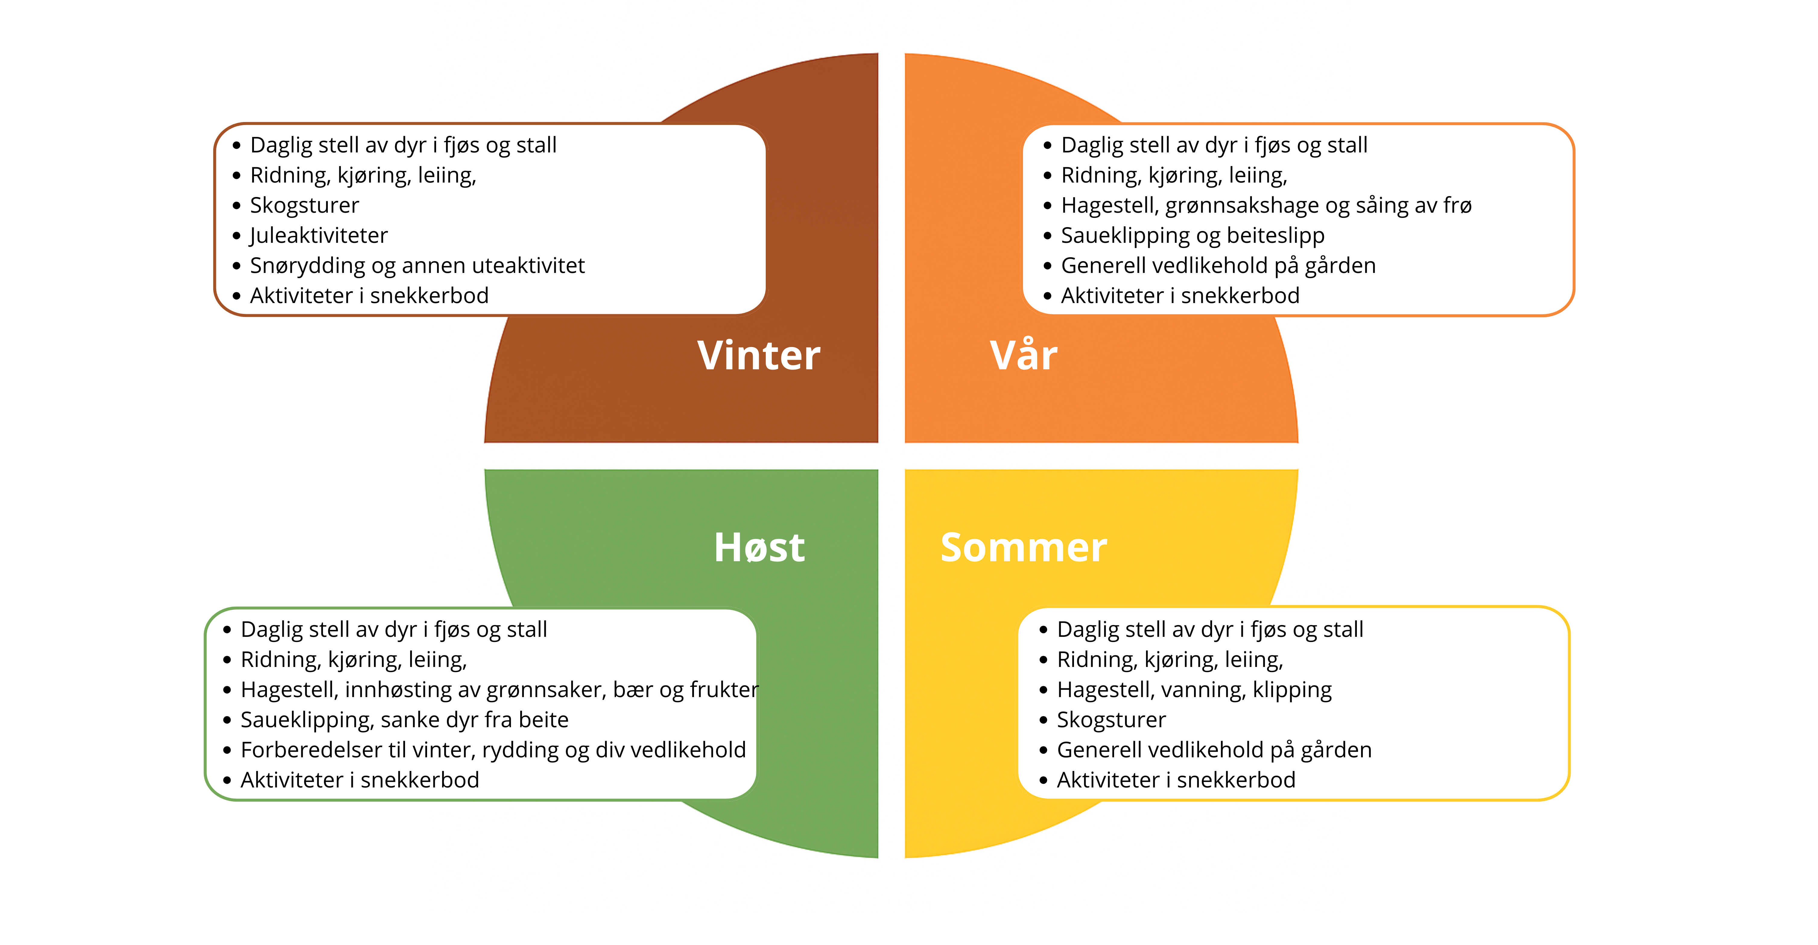
Årstidene på gården
Vinter
Vår
Sommer
Høst

Slide 8
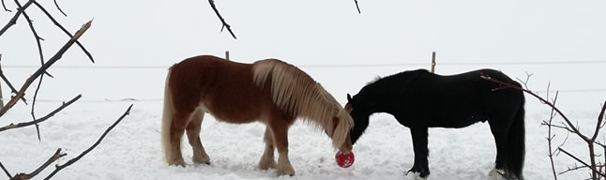
Hvorfor hest?
Hele mennesket
Speiler oss
Aksept
I omgang med hest blir mennesket involvert kroppslig og fysisk, følelsesmessig, intellektuelt, og sosialt. Alle sanser berøres.
Hesten fanger opp menneskers kroppsspråk, pust, og emosjonelle tilstand umiddelbart, den speiler menneskets energi og sinntilstand. Dette gir en ærlig tilbakemelding på hvordan man oppleves for andre.
Hesten møter deg uten fordommer, og aksepterer deg for den du er. Den gir mulighet til å erfare at man betyr noe for noen, og er viktig.
Mestring
Ro i kroppen
Sosial kompetanse
Samspillet med hesten gir mestring på mange områder både fysisk og psykisk.
Samvær med hest og ridning beroliger kroppen – reduserer stress, øker tilstedeværelse og gir bedre kroppslig og emosjonell balanse.
Aktiviteten på gården og med hestene legger til rette for at elevene kan erfare og bygge relasjoner med dyr og mennesker. Det gir trening i forståelse og økt empati.

Slide 9
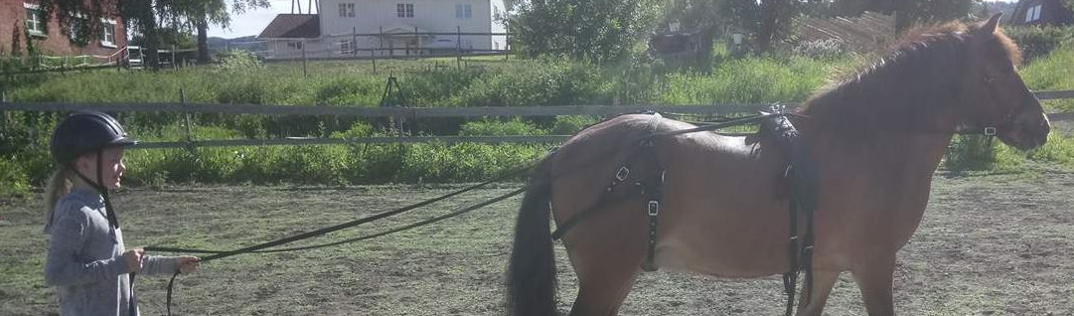
Eksempel
ADHD
Autismespekteret
Ufrivillig skolefravær
Bedre kommunikasjon og sosialt samspill
Økt sosial motivasjon og motorisk fungering
Økt oppmerksomhet og konsentrasjon
Trygt og forutsigbart miljø
Adferdsregulering
Godt organiserte oppgaver med faste rutiner
Adferdsregulering gjennom praktisk arbeid og kontakt med hestene
Økt sosial kompetanse og positiv mestring
Tro på seg selv og aksept for den man er
Tilhørighet
Medlem av et felleskap- viktig at man kommer
Mestring
Godtatt for den man er
Økt motivasjon gjennom meningsfylte oppgaver
Tilbudet og aktivitetene tilpasses alltid den enkelte elev – ingen forhåndskunnskap om hest er nødvendig

Slide 10
Forskning: Gård, hest og ADHD
Gårdsskole — Arnesen (2024)
Hesteaktiviteter — Langeland (2013)
Hest og ADHD — Mellem (2004)
Økt indre motivasjon og læringslyst
Mestring og opplevelse av sammenheng
Skape motivasjon og forsterkning
Mestring gjennom praktisk og meningsfull aktivitet
Relasjonellæring og emosjonsregulering
Lære å se sammenhenger og ta ansvar
Personlig utvikling og styrket selvfølelse
Sosial inkludering og fellesskap
Mestre og lykkes
Tettere relasjoner, økt sosialt samspill og økt sosial tilhørighet
Ansvar og identitetsutvikling
Motorisk trening og utvikle ferdigheter i naturlige settinger
Erfaringene fra gården hadde overføringsverdi til vanlig skole og livssituasjon
Kroppslig og situert læring
Samvær med andre

Slide 11
Eksempler på faglig forankring i læreplanen
Livsmestring
Sosial kompetanse
Konsentrasjon, selvregulering, mestring, ansvar, struktur
Tolke signaler, omsorg, samarbeid, empati, grenser, turtaking
Matematikk
Naturfag
Vekt, mål, areal, tall
Dyreliv, biologiske prosesser, bærekraft, økologi, livssyklus
Kroppsøving
Kunst & håndverk
Styrke, koordinasjon, balansetrening, bevegelse , lek
Snekring, tegning, bruk av naturmaterialer, presentasjoner
Norsk
KRLE
Lese/skrive, diskutere, presentere
Dyrevelferd, etisk refleksjon, mattradisjoner, høytider, empati

Slide 12
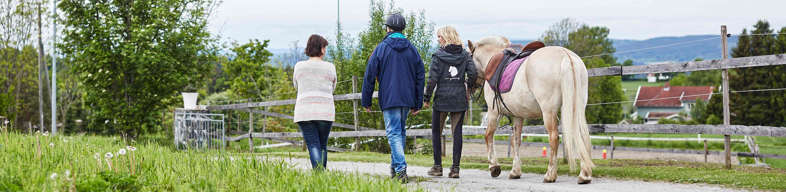
Erfaringer og samarbeid:
Noen erfaringer vi har gjort oss:
Samarbeidspartnere:
Ringerike kommune – rammeavtale
PPT, BUP og barnevern
ADHD-foreningen
Autismeforeningen
Røde Kors Ringerike
NAV
DAM-stiftelsen
Gjensidigestiftelsen
Miljødirektoratet
Frelsesarmeens barne- og familievern
Økt motivasjon og bedre trivsel hos elevene
Betydelig reduksjon i skolefravær
Elever har gradvis klart å vende tilbake til ordinær skole
Økte sosiale ferdigheter som samhandling, kommunikasjon og empati

Slide 13
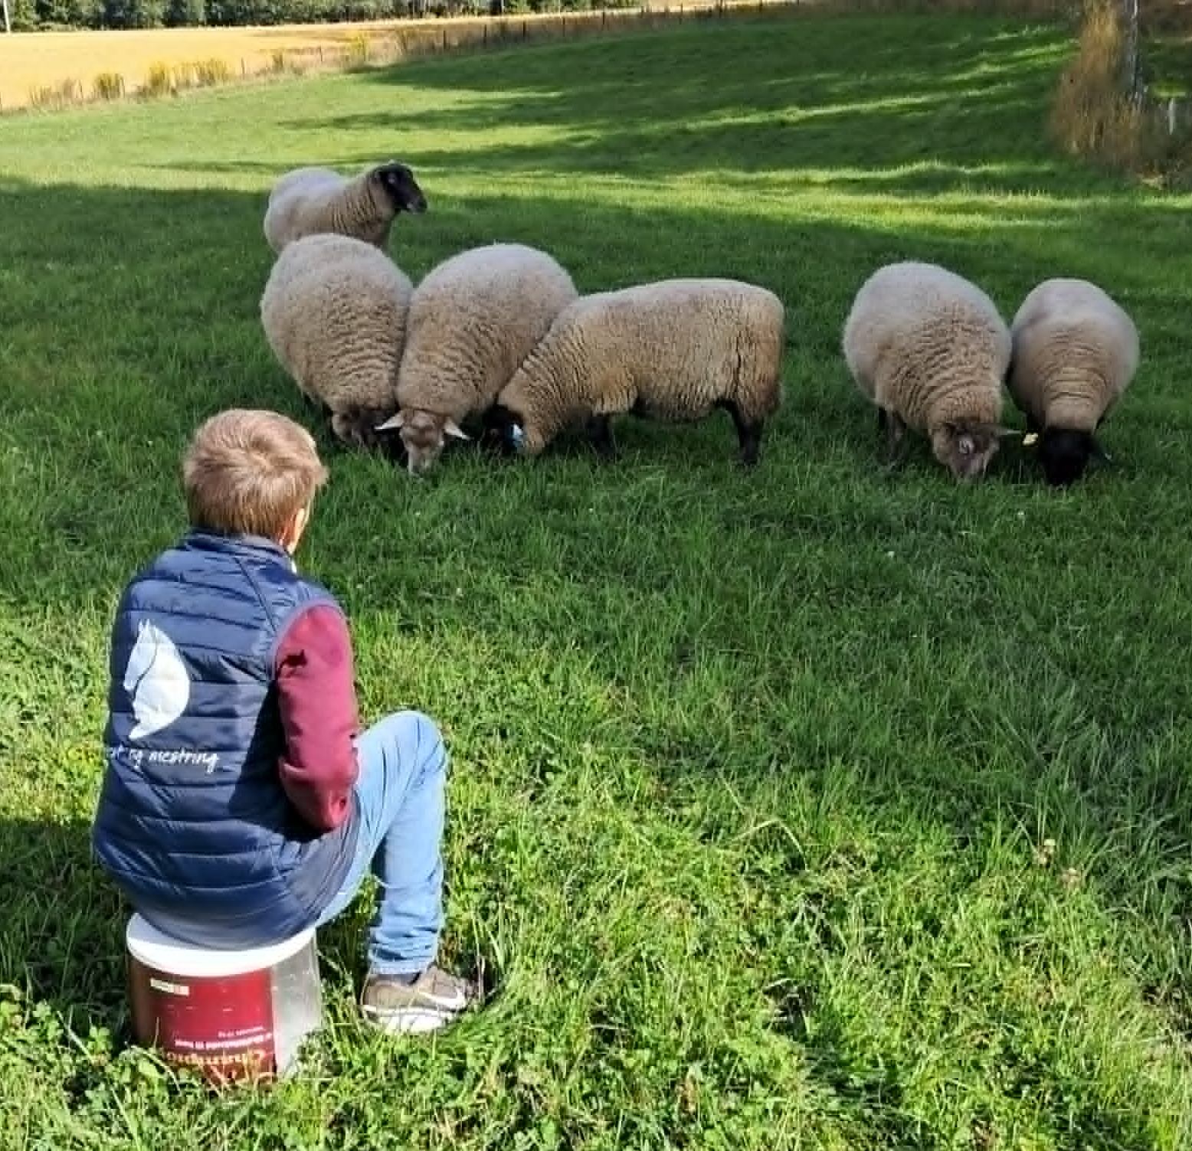
Ta kontakt
Klekken gård IPT
toril@hestogmestring.no
+47 976 95 915
Alternativ opplæringsarena | Inn på tunet

